Slide 1
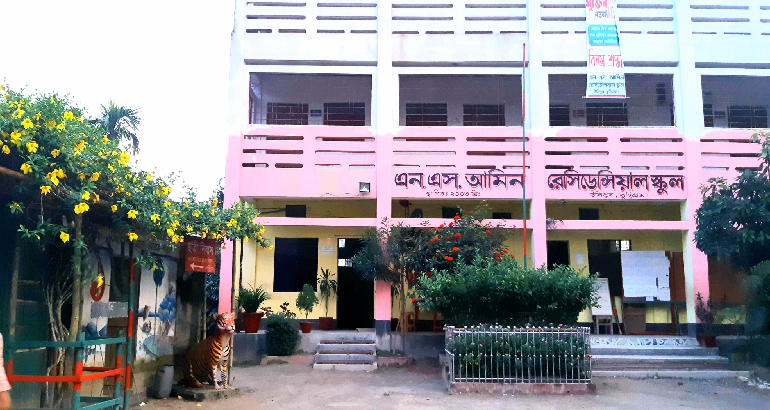
আজকে অনলাইন ক্লাসে তোমাদের
সকলকে স্বাগতম

Slide 2
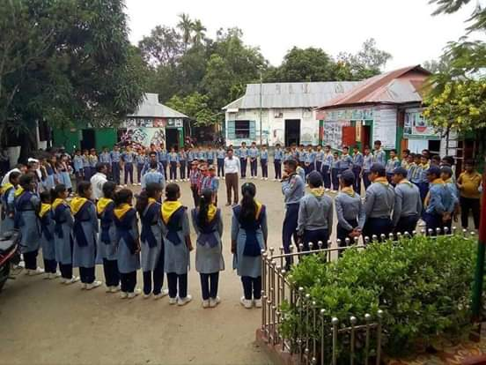
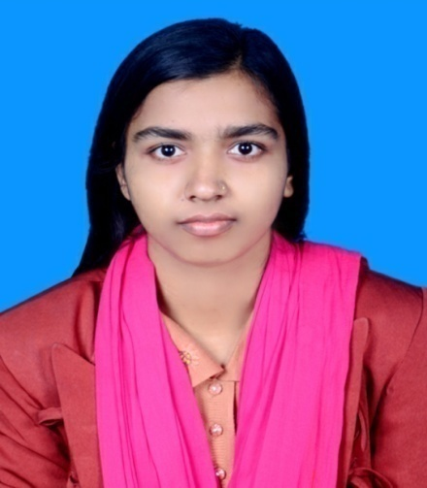
শিক্ষক পরিচিতি
মোছা: কণিকা পারভীন
সহকারী শিক্ষক
mostkanikaparvin@gmail.com
Gb.Gm.Avwgb †iwm‡WwÝqvj ¯‹zj, Dwjcyi,KzwoMÖvg|
Notes:
NOTE: To change images on this slide, select a picture and delete it. Then click the Insert Picture icon in the placeholder to insert your own image.

Slide 3
পাঠ পরিচিতি
শ্রেণিt সপ্তম
বিষয়t বিজ্ঞান
অধ্যায়ঃ সপ্তম
পাঠ শিরোনামঃ প্রাকৃতিক পরিবেশ
এবং দূষণ ।

Slide 4
শিখনফলঃ
এই পাঠ শেষে শিক্ষার্থীরা –
পরিবেশ দূষণ কী ? পরিবেশ দূষণের কারণ ব্যাখ্যা করতে পারবে ।
মাটি দূষণ কী ? মাটি দূষণের কারণ ও উৎস ব্যাখ্যা করতে পারবে ।
পানি দূষণ কী ? পানি দূষণের কারণ ও উৎস ব্যাখ্যা করতে পারবে ।

Slide 5
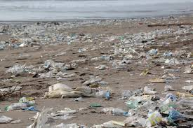
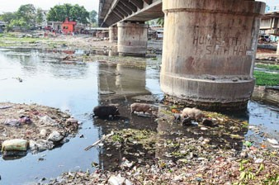
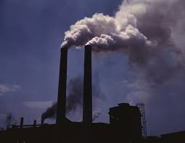
চিত্র গুলো লক্ষ্য করি
চিত্র তিনটি দ্বারা বুঝা যায় পরিবেশ কিভাবে দূষিত হয়।

Slide 6
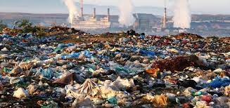
পরিবেশ দূষণ
সভ্যতার অগ্রগতির সাথে আমাদের চারপাশের পরিবেশ পরিবর্তিত হচ্ছে। মানুষ তার প্রয়োজন মেটানোর জন্য প্রাকৃতিক পরিবেশেকে বিভিন্নভাবে ব্যবহার করছে। প্রাকৃতিক অথবা মানুষের বিভিন্ন কর্মকাণ্ড এই উভয় কারণেই পরিবেশের বিভিন্ন উপাদানের পরিবর্তন ঘটতে পারে|

Slide 7
পরিবেশ উপাদানসমূহের দূষণের কারণ
পৃথিবীতে জনসংখ্যা ক্রমশ বৃদ্ধি পাচ্ছে । যার ফলে বাড়তি মানুষের জন্য প্রয়োজন হচ্ছে অতিরিক্ত খাদ্য, বাসস্থান, যানবাহন ইত্যাদি । চাষের জমি বাড়াতে ও বাসস্থান তৈরি করতে মানুষ বনজঙ্গল কেটে ফেলছে । ফলে বায়ু মণ্ডলে কার্বন ডাইঅক্সাইড বেড়ে পৃথিবীর তাপমাত্রা বেড়ে যাচ্ছে ।

Slide 8
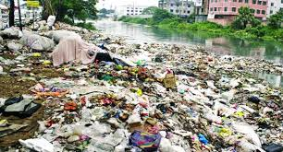
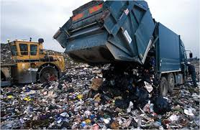
চিত্র গুলো লক্ষ্য করি
চিত্র দুটি দ্বারা বুঝা যায় মাটি কিভাবে দূষিত হয়।

Slide 9
মাটি দূষণ
আমাদের জীবন ধারণের জন্য মাটি অত্যাবশ্যক। মাটিতে বিভিন্ন ফসল ফলে, যা আমরা খাদ্য হিসেবে গ্রহণ করি। শুধু তাই নয়, জীবন ধারণের সবকিছুই যেমন- বাসস্থান, বস্ত্র ,ঔষধ ইত্যাদি ।

Slide 10
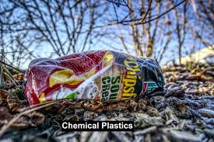
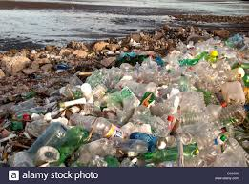
মাটি দূষণ কাকে বলে ?
রাসায়নিক পদার্থ, প্লাস্টিক, বিভিন্ন অপচনশীল পদার্থ এবং মানব ব্যবহৃত আবর্জনা মাটিতে মিশে মাটির উর্বরাশক্তি নষ্ট করে ফলে মাটি চাষাবাদ এবং বসবাসের অনুপযোগী হয়ে পড়ে। এই প্রক্রিয়াকেই মাটি দূষণ বলে।

Slide 11
মাটি দূষণের কারণঃ-
বিভিন্ন ধরনের বর্জ্য মাটিতে ফেলা ।
পলিথিন ও প্লাস্টিক মাটিতে ফেলা ।
কৃষি কাজে রাসায়নিক সার ও কীটনাশকের ব্যবহার ।
বাসাবাড়িতে ব্যবহার করা গৃহস্থলি বর্জ্য যেখানে সেখানে ফেলা ।
হাসপাতালের বর্জ্য সরাসরি মাটিতে ফেলা ।
কল-কারখানার বিভিন্ন রাসায়নিক পদার্থ মাটিতে নিষ্কাশন
বিভিন্ন দুর্ঘটনায় মাটিতে তেল নিঃসরণ ।

Slide 12
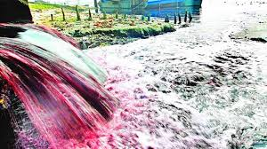
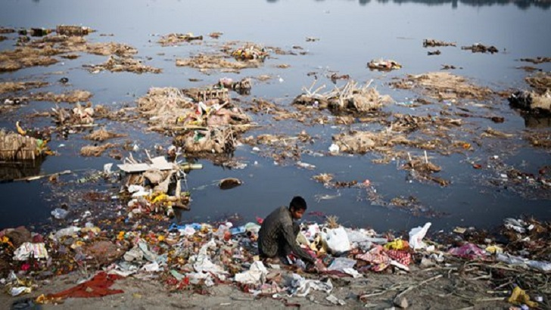
wb‡Pi চিত্র গুলো লক্ষ্য করি
চিত্র দুটি দ্বারা বুঝা যায় পানি কিভাবে দূষিত হয়।

Slide 13
পানি দূষণ কী ?
পানি দূষণঃ পানি দূষণ বলতে পানিতে কোন বিষাক্ত দ্রব্য অথবা দূষিত বর্জ্য পদার্থ মিশ্রণের ফলে মানব ব্যবহারের অনুপযোগী হয়ে পড়ার প্রক্রিয়াকে পানি দূষণ বলে ।

Slide 14
পানি দূষণের কারণঃ
জলাশয়ের পানিতে ময়লা আবর্জনা ফেললে ।
পানিতে জীবজন্তুর মৃত দেহ ফেললে ।
কলকারখানার রাসায়নিক বর্জ্যপদার্থ পানিতে ফেললে ।
পুকুরের পানিতে কাপড় কাচলে ও গরু ছাগল গোসল করালে ।
চাষের জমিতে ব্যবহৃত কীটনাশক ঔষুধ ও সার বৃষ্টির পানিতে ধুয়ে জলাশয়ে মিশলে ।
জলাশয়ের আশেপাশে পায়খানা ওপ্রসাব করলে ।

Slide 15
বাড়ির কাজ
পরিবেশ দূষণ কী ? পরিবেশের উপাদান সমূহের দূষণের কারণ ব্যাখ্যা কর।
মাটি দূষণ কী ? মাটি দূষণের কারণ ব্যাখ্যা কর ।
পানি দূষণ কী ? পানি দূষণের কারণ ব্যাখ্যা কর ।

Slide 16
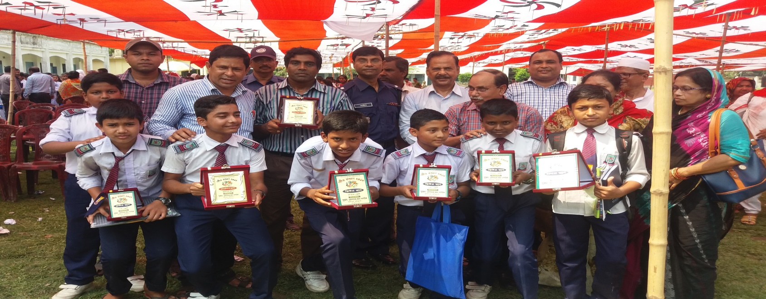
Gb.Gm.Avwgb †iwm‡WwÝqvj ¯‹zj Dwjcyi,KzwoMÖvg|
সবাইকে ধন্যবাদ

